Slide 1

Název školy | Plavská škola
Autor | Mgr. Jana Kneřová
Název | VY_32_INOVACE_11_ČJ_Slovesa_ osoba
Téma Číslo projektu Anotace | ČJ 3 - Slovní druhy CZ.1.07/1.4.00/21.1135 Seznámení s pojmem sloveso, osoba a číslo sloves. Žáci si vyzkouší nové poznatky na praktických cvičeních – třídění, doplňování, vyhledávání v textu. DUM obsahuje animace.

Slide 2
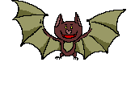


SLOVESA
osoba

Slide 3
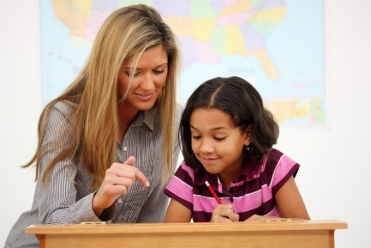


Co jsou SLOVESA?
Slovesa jsou slova, co osoby, zvířata a věci dělají nebo co se s nimi děje.
učitelka učí
Věrka se učí, je učena
tygr leží, dívá se
zámečník
opravuje
zámek
kočka sedí,
mává ocasem
hlemýžď leze
Notes:
První řada příkladů se objeví sama, vždy po kliknutí. V další řadě se objeví obrázek, žáci určují možnosti a pak se jim otevře kliknutím řešení.

Slide 4




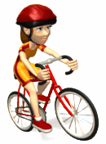


Doplňte slovesa k obrázkům:
pavouk leze
letadlo letí
mává křídly…
Honzík kope do míče,
míč je nakopnutý…
slunce svítí…
pes jde,
vrtí ocasem…
cyklista jede, šlape…
býk funí, stojí…
Notes:
Postupné odhalování obrázků. S řešením automaticky naskočí další obrázek.

Slide 5
OSOBA SLOVES
U sloves určujeme trojí osobu v čísle jednotném a trojí osobu v čísle množném.
Číslo jednotné
Číslo množné
běhám
běháme
běháš
běháte
běhá
běhají
Zdá se to těžké? Nebojte se, není!

Slide 6
URČOVÁNÍ OSOB
Při určování osob si pomáháme zájmeny:
Číslo jednotné
Číslo množné
1. osoba:
já
běhám
1. osoba:
my
běháme
2. osoba:
ty
běháš
2. osoba:
vy
běháte
on,
ona,
ono
běhá
oni,
ony,
ona
běhají
3. osoba:
3. osoba:

Slide 7
Pomocí zájmen ten, ta, to určíme osobu sloves hravě:
Určete osobu a číslo sloves v tabulce:
Sloveso | Ukazovací zájmeno | Osoba a číslo
skáče
tleskám
říkáš
nesli
jdeme
volal
koupíte
Notes:
Je možné vytisknout i jako pracovní list.

Slide 8
Pomocí zájmen určíme osobu sloves hravě:
Určete osobu a číslo sloves v tabulce- řešení:
Sloveso | Ukazovací zájmeno | Číslo a osoba
skáče | on (ona, ono)
tleskám | já
říkáš | ty
nesou | oni (ony, ona)
jdeme | my
volal | on (ona, ono)
koupíte | vy

Slide 9
Pomocí zájmen určíme osobu sloves hravě:
Určete osobu a číslo sloves v tabulce – řešení:
Sloveso | Ukazovací zájmeno | Osoba a číslo
skáče | on (ona, ono) | 3. osoba, číslo jednotné
tleskám | já | 1. osoba, číslo jednotné
říkáš | ty | 2. osoba, číslo jednotné
nesou | oni (ony, ona) | 3. osoba, číslo množné
jdeme | my | 1. osoba, číslo množné
volal | on (ona, ono) | 3. osoba, číslo jednotné
koupíte | vy | 2. osoba, číslo množné

Slide 10
Podtrhněte ve větách slovesa různými barvami:
číslo jednotné číslo množné
Maminka koupila chleba a máslo. Večer budou k večeři topinky. K snídani si potom udělám chleba s máslem, sýr a rajče. Ke svačině dostanou děti jogurt. Vy si vezměte, na co máte zrovna chuť. Budeš mít k obědu pizzu nebo těstoviny s omáčkou? Já bych si dala docela nějaký dobrý salát…

Slide 11
Podtrhněte ve větách slovesa různými barvami:
číslo jednotné číslo množné
Maminka koupila chleba a máslo. Večer budou k večeři topinky. K snídani si potom udělám chleba s máslem, sýr a rajče. Ke svačině dostanou děti jogurt. Vy si vezměte, na co máte zrovna chuť. Máš raději k obědu pizzu nebo těstoviny s omáčkou? Já bych si dala docela nějaký dobrý salát…
Notes:
Žáci zároveň mohou říkat pomocná zájmena, určovat i osoby.

Slide 12
Zdroje: učebnice:
Český jazyk pro třetí ročník, PhDr. Ladislav Dvorský, Ilustrace:Kateřina Lovis, naklad. Alter, 2001
MÜHLHAUSEROVÁ a kol. Český jazyk 3 - učebnice pro 3. ročník. Brno: Nová škola, 2003, ISBN 80-7289-088-3 obrázky: www.office.microsoft.com

